Slide 1
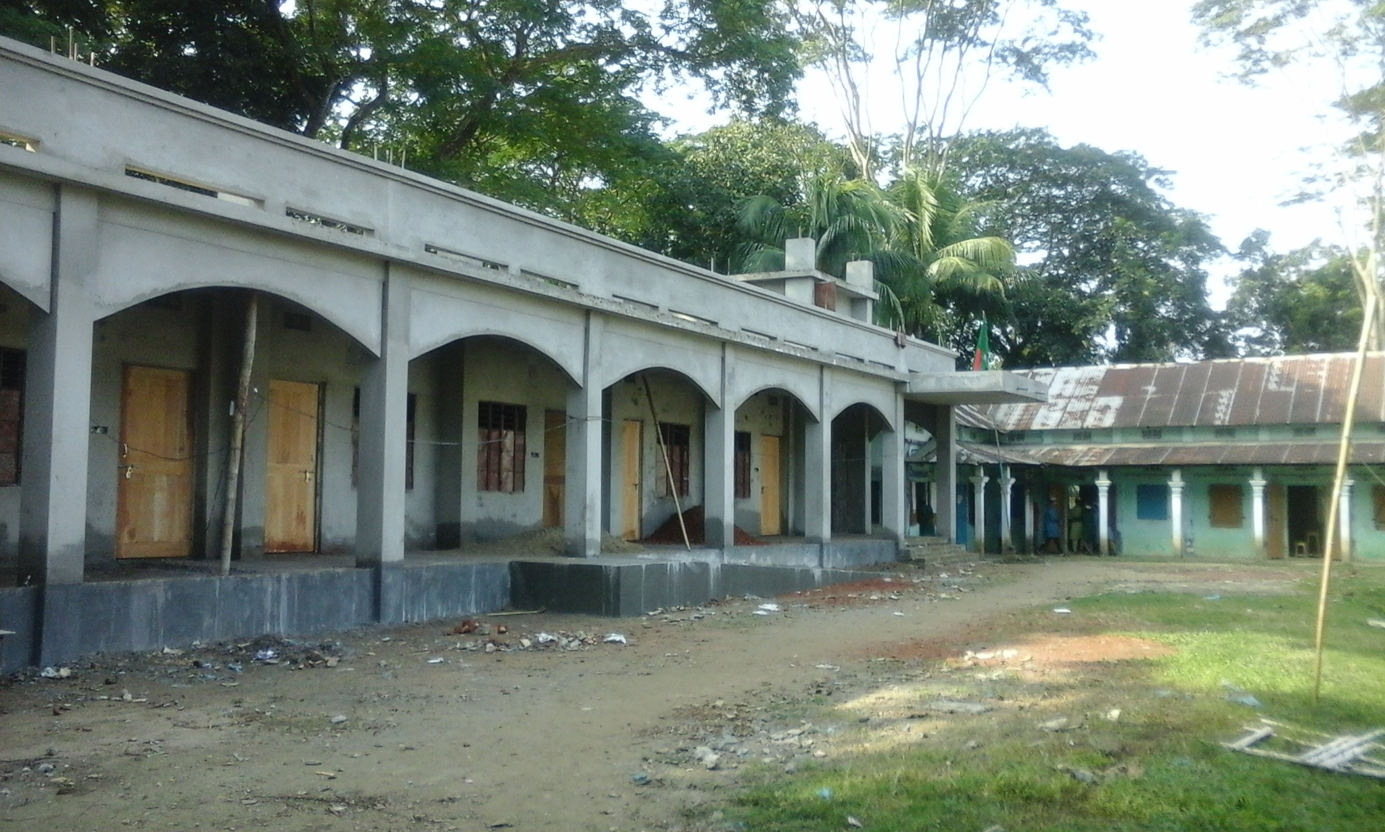


আসসালামু আলাইকুম
আজকের বিষয়ে সবাইকে-
স্বাগতম
9:08:46 PM
মাওলানা সেলিম হোসাইন সহকারি মৌলভি সিংচাপইড় আলিম মাদ্রাসা।
Page no.1

Slide 2
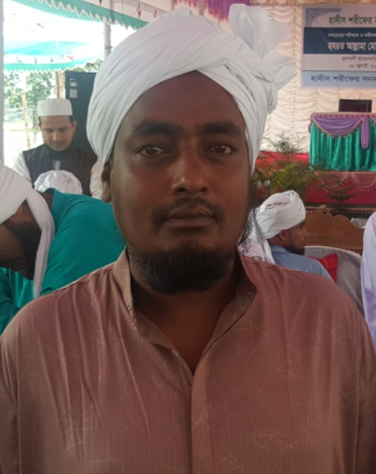
শিক্ষক পরিচিতি
মোঃ সেলিম হোসাইন
সহকারী মৌলভি
সিংচাপইড় ইসলামিয়া আলিম মাদ্রাসা ছাতক, সু্নামগঞ্জ
E-mail: salimhossainsp@gmail.com
মোবাইল০১৭১২৩৯৭৯০৯/০১৭২৬৯৮৩৭৯৬
12/21/2019
9:08:46 PM
মাওলানা সেলিম হোসাইন সহকারি মৌলভি সিংচাপইড় আলিম মাদ্রাসা।
Page no.2
Page no.2
মাওলানা সেলিম হোসাইন সহকারি মৌলভি সিংচাপইড় আলিম মাদ্রাসা।

Slide 3
পাঠ পরিচিতি
শ্রেণিঃ সপ্তম বিষয়ঃ কোরআন
প্রথম অধ্যায়
১ম-২য় পাঠ
সময়ঃ ৪০ মিনিট
তারিখঃ শনিবার, 21 ডিসেম্বর 2019
9:08:48 PM
মাওলানা সেলিম হোসাইন সহকারি মৌলভি সিংচাপইড় আলিম মাদ্রাসা।
Page no.3

Slide 4

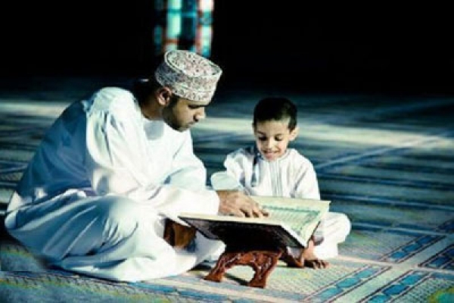
নিন্মের ছবিদুটি কীসের ?
9:08:48 PM
মাওলানা সেলিম হোসাইন সহকারি মৌলভি সিংচাপইড় আলিম মাদ্রাসা।
Page no.4

Slide 5

আজকের পাঠের বিষয়
প্রথম অধ্যায়
আল কোরআনের পরিচয় ও ইতিহাস
শনিবার, 21 ডিসেম্বর 2019
9:08:48 PM
মাওলানা সেলিম হোসাইন সহকারি মৌলভি সিংচাপইড় আলিম মাদ্রাসা।
Page no.5

Slide 6
শিখণফল
এই পাঠ শেষে শিক্ষার্থীরা….…......
১। কোরআনের মহাত্ব্য বলতে পারবে ।
২। কোরআনের আলোতে জীবন আলোকিত করতে পারবে ।
শনিবার, 21 ডিসেম্বর 2019
9:08:48 PM
মাওলানা সেলিম হোসাইন সহকারি মৌলভি সিংচাপইড় আলিম মাদ্রাসা।
Page no.6

Slide 7
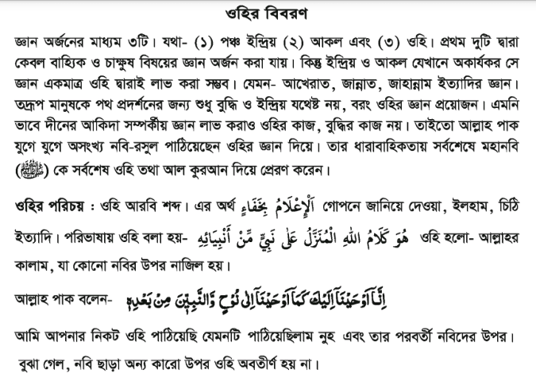
শনিবার, 21 ডিসেম্বর 2019
9:08:48 PM
মাওলানা সেলিম হোসাইন সহকারি মৌলভি সিংচাপইড় আলিম মাদ্রাসা।
Page no.7

Slide 8
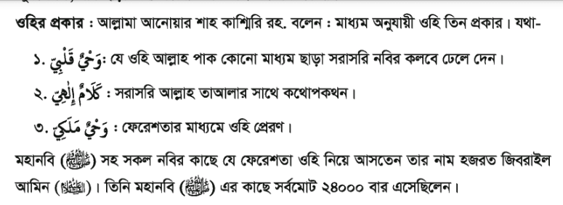
শনিবার, 21 ডিসেম্বর 2019
9:08:48 PM
মাওলানা সেলিম হোসাইন সহকারি মৌলভি সিংচাপইড় আলিম মাদ্রাসা।
Page no.8

Slide 9


একক কাজ
৫ মিনিট
ওহির পরিচয় লিখ?
শনিবার, 21 ডিসেম্বর 2019
9:08:48 PM
মাওলানা সেলিম হোসাইন সহকারি মৌলভি সিংচাপইড় আলিম মাদ্রাসা।
Page no.9

Slide 10
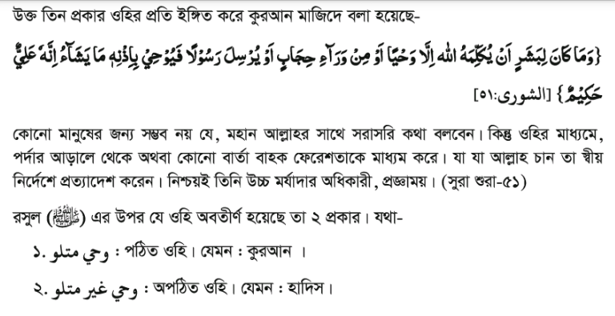
শনিবার, 21 ডিসেম্বর 2019
9:08:48 PM
মাওলানা সেলিম হোসাইন সহকারি মৌলভি সিংচাপইড় আলিম মাদ্রাসা।
Page no.10

Slide 11
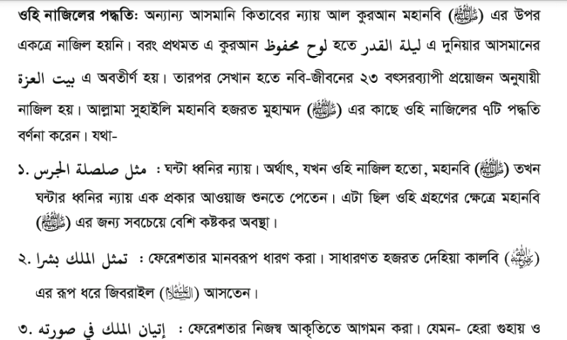
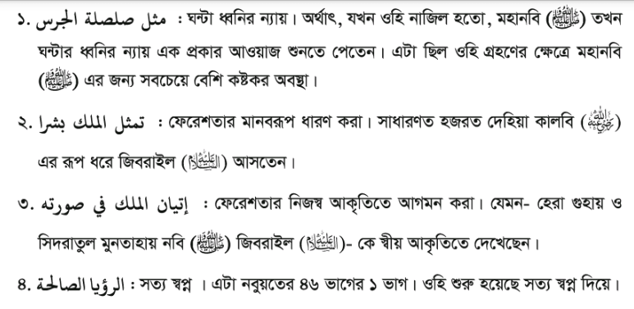
শনিবার, 21 ডিসেম্বর 2019
9:08:53 PM
মাওলানা সেলিম হোসাইন সহকারি মৌলভি সিংচাপইড় আলিম মাদ্রাসা।
Page no.11

Slide 12
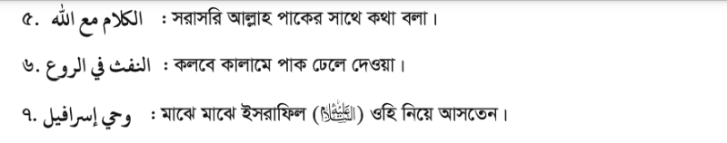
শনিবার, 21 ডিসেম্বর 2019
9:34:26 PM
মাওলানা সেলিম হোসাইন সহকারি মৌলভি সিংচাপইড় আলিম মাদ্রাসা।
Page no.12

Slide 13
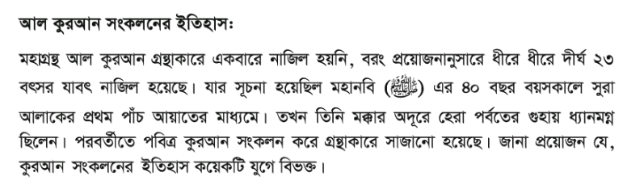
শনিবার, 21 ডিসেম্বর 2019
9:08:53 PM
মাওলানা সেলিম হোসাইন সহকারি মৌলভি সিংচাপইড় আলিম মাদ্রাসা।
Page no.13

Slide 14
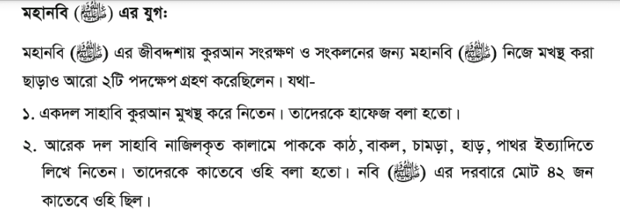
শনিবার, 21 ডিসেম্বর 2019
9:37:02 PM
মাওলানা সেলিম হোসাইন সহকারি মৌলভি সিংচাপইড় আলিম মাদ্রাসা।
Page no.14

Slide 15
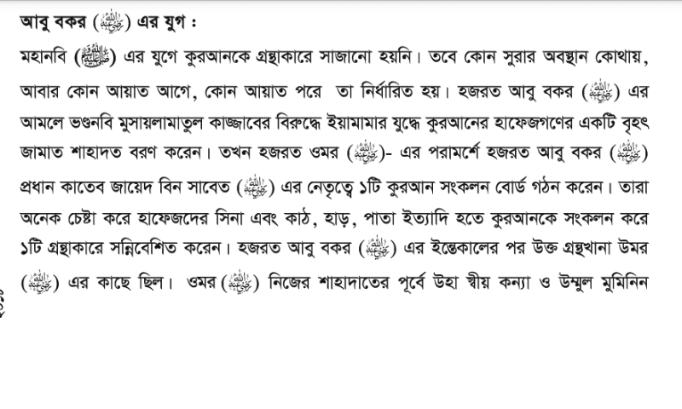

শনিবার, 21 ডিসেম্বর 2019
9:37:02 PM
মাওলানা সেলিম হোসাইন সহকারি মৌলভি সিংচাপইড় আলিম মাদ্রাসা।
Page no.15

Slide 16
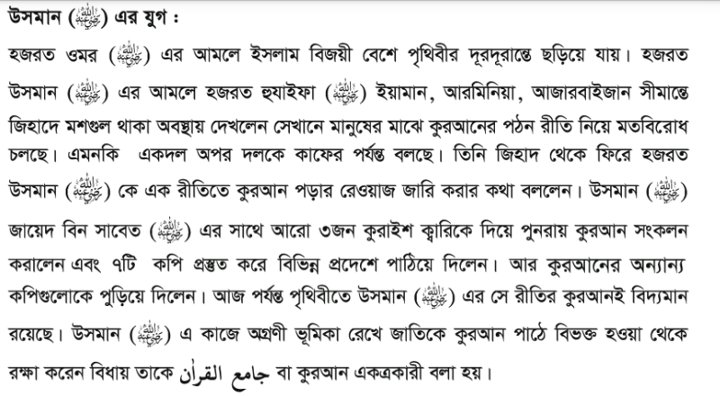
শনিবার, 21 ডিসেম্বর 2019
9:37:03 PM
মাওলানা সেলিম হোসাইন সহকারি মৌলভি সিংচাপইড় আলিম মাদ্রাসা।
Page no.16

Slide 17
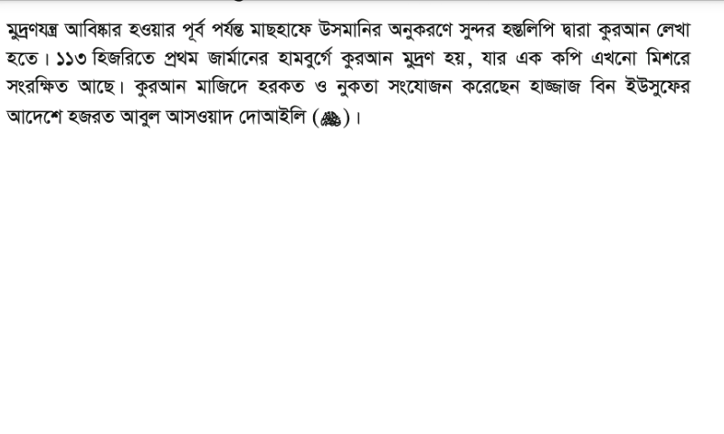
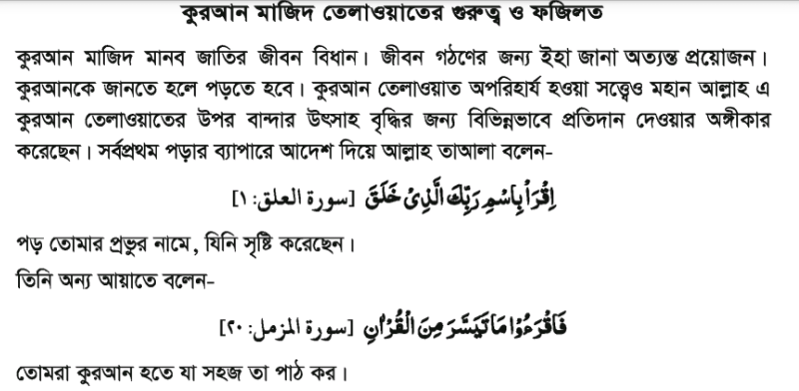
শনিবার, 21 ডিসেম্বর 2019
9:37:03 PM
মাওলানা সেলিম হোসাইন সহকারি মৌলভি সিংচাপইড় আলিম মাদ্রাসা।
Page no.17

Slide 18
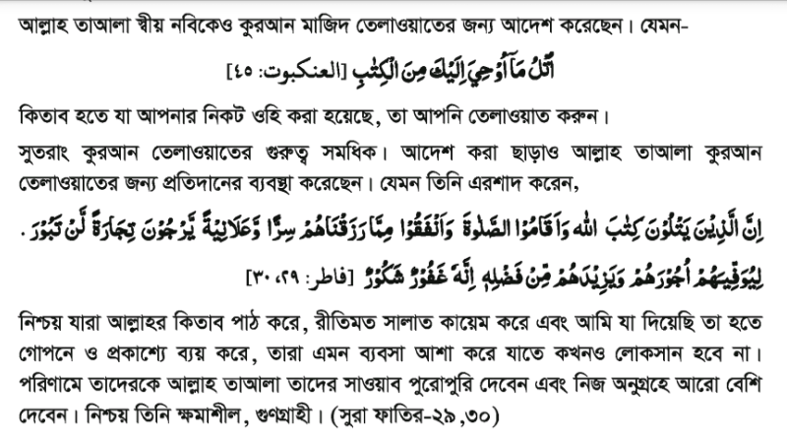
শনিবার, 21 ডিসেম্বর 2019
9:37:03 PM
মাওলানা সেলিম হোসাইন সহকারি মৌলভি সিংচাপইড় আলিম মাদ্রাসা।
Page no.18

Slide 19
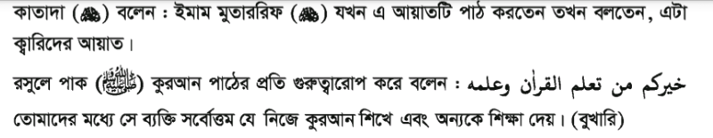
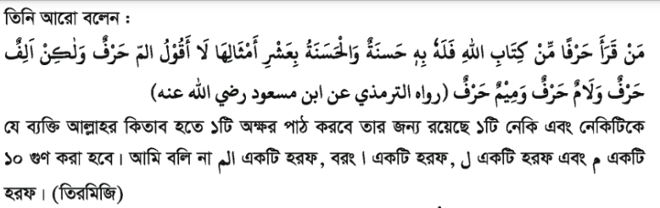
শনিবার, 21 ডিসেম্বর 2019
9:37:03 PM
মাওলানা সেলিম হোসাইন সহকারি মৌলভি সিংচাপইড় আলিম মাদ্রাসা।
Page no.19

Slide 20
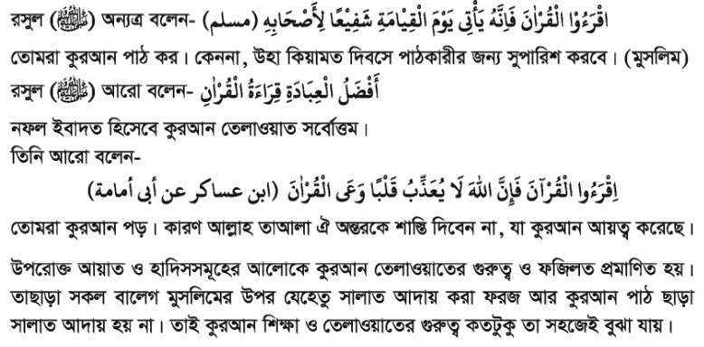
শনিবার, 21 ডিসেম্বর 2019
9:48:37 PM
মাওলানা সেলিম হোসাইন সহকারি মৌলভি সিংচাপইড় আলিম মাদ্রাসা।
Page no.20

Slide 21
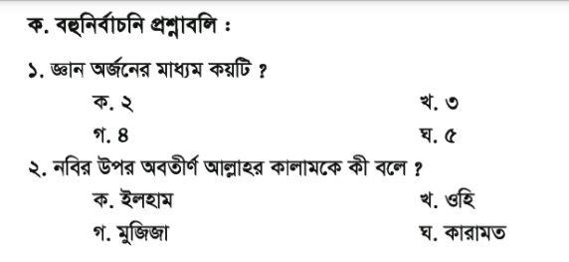
মূল্যায়ন
শনিবার, 21 ডিসেম্বর 2019
10:03:01 PM
মাওলানা সেলিম হোসাইন সহকারি মৌলভি সিংচাপইড় আলিম মাদ্রাসা।
Page no.21

Slide 22
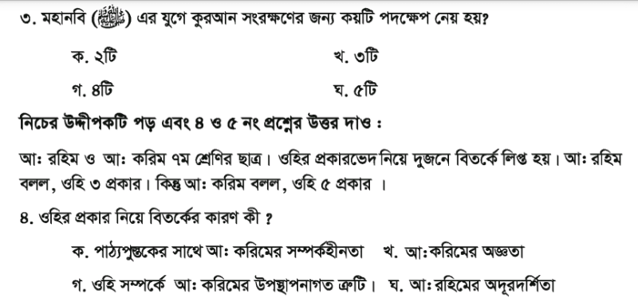
শনিবার, 21 ডিসেম্বর 2019
10:02:44 PM
মাওলানা সেলিম হোসাইন সহকারি মৌলভি সিংচাপইড় আলিম মাদ্রাসা।
Page no.22

Slide 23
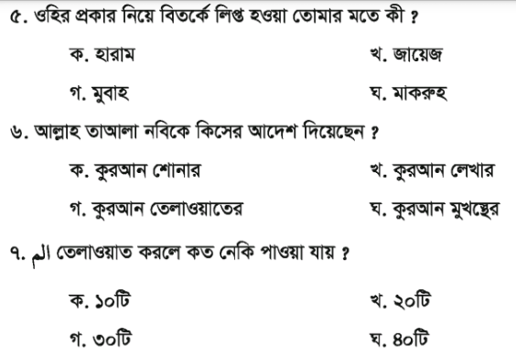
শনিবার, 21 ডিসেম্বর 2019
10:02:21 PM
মাওলানা সেলিম হোসাইন সহকারি মৌলভি সিংচাপইড় আলিম মাদ্রাসা।
Page no.23

Slide 24
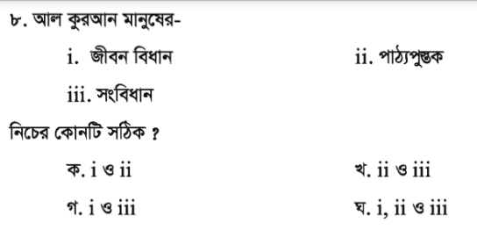
শনিবার, 21 ডিসেম্বর 2019
10:00:02 PM
মাওলানা সেলিম হোসাইন সহকারি মৌলভি সিংচাপইড় আলিম মাদ্রাসা।
Page no.24

Slide 25
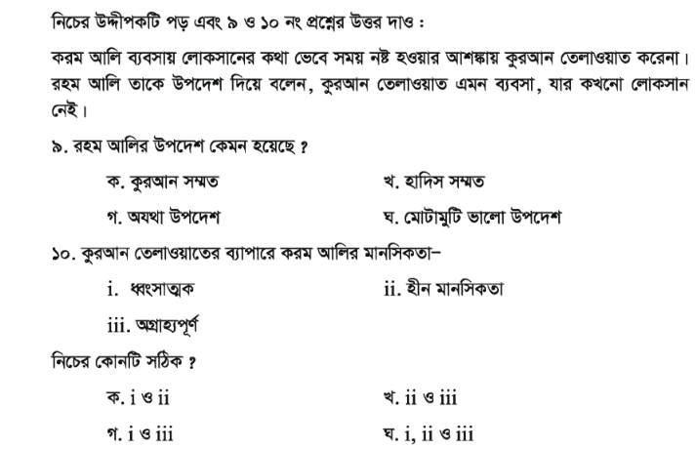
শনিবার, 21 ডিসেম্বর 2019
10:02:09 PM
মাওলানা সেলিম হোসাইন সহকারি মৌলভি সিংচাপইড় আলিম মাদ্রাসা।
Page no.25

Slide 26
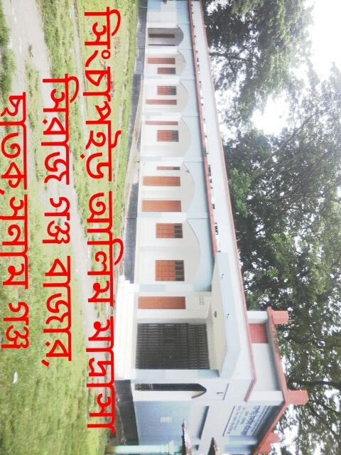
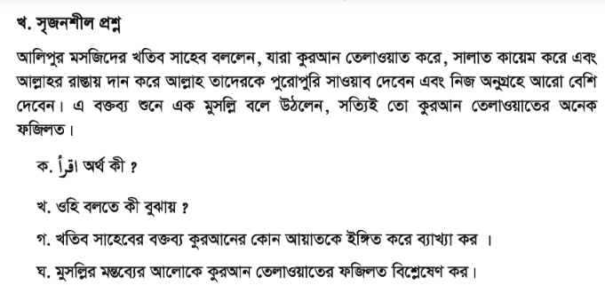
বাড়ীর কাজ
শনিবার, 21 ডিসেম্বর 2019
9:08:53 PM
মাওলানা সেলিম হোসাইন সহকারি মৌলভি সিংচাপইড় আলিম মাদ্রাসা।
Page no.26

Slide 27


সবাইকে
আসসালামু আলাইকুম ওয়া রাহমাতুল্লাহ
ধ
ন্য
বা
দ
শুভেচ্ছা
খোদা হাফিয
শনিবার, 21 ডিসেম্বর 2019
9:08:53 PM
মাওলানা সেলিম হোসাইন সহকারি মৌলভি সিংচাপইড় আলিম মাদ্রাসা।
Page no.27

